Slide 1


Phòng giáo dục và đào tạo huyện Tiên Lãng
Hội đồng thi giáo viên chủ nhiệm giỏi cụm THCS Thị Trấn
Môn : HOẠT ĐỘNG TRẢI NHIỆM 6
TIẾT 56: EM LÀM VIỆC NHÀ
GV: Ngô Thu Hà
Trường: THCS Tiên Thắng – Toàn Thắng
NĂM HỌC : 2023-2024

Slide 2
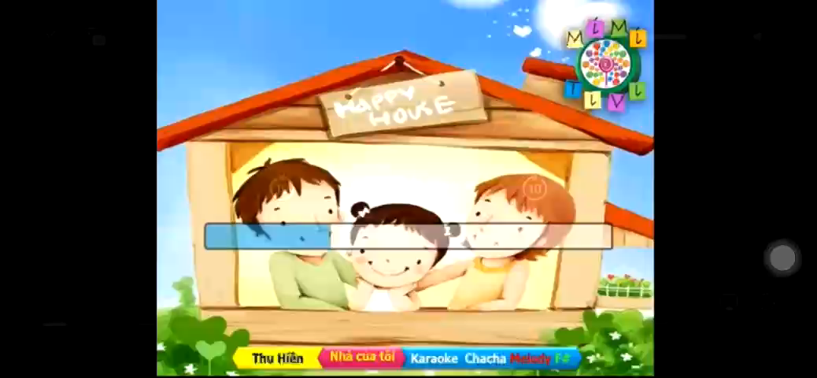

Slide 3
Hoạt động 1: Chia sẻ những việc nhà em đã chủ động, tự giác thực hiện trong gia đình
Hoạt động 2: Xác định những việc nhà em cần chủ động, tự giác thực hiện trong gia đình
Hoạt động 3: Tranh biện về những việc HS tham gia làm việc nhà

Slide 4
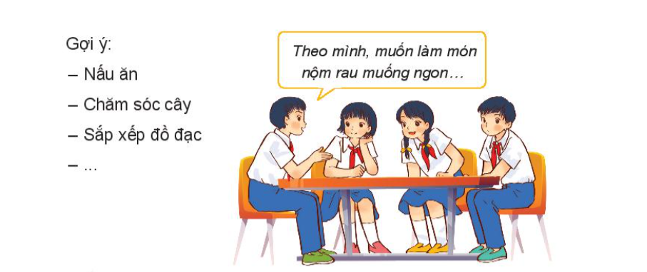
Hoạt động 4: Chia sẻ bí quyết làm việc nhà
Em hãy chia sẻ với các bạn trong lớp cách làm một việc nhà mà em làm tốt nhất

Slide 5
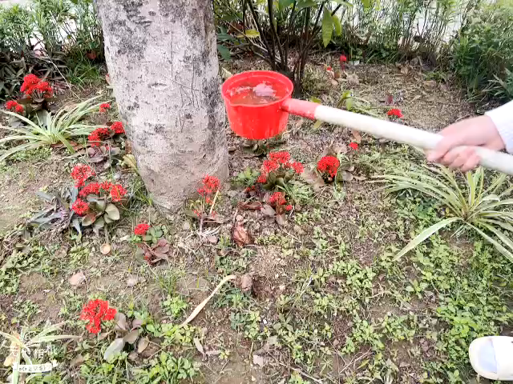

Slide 6
Mỗi việc nhà có yêu cầu và đòi hỏi cách thức tiến hành khác nhau muốn hoàn thành tốt việc nhà cần:
- Tự giác, chủ động thực hiện và trách nhiệm.
- Làm việc nhà phù hợp với lứa tuổi.
- Ngoài ra khi thành đam mê mỗi chúng ta nên tìm hiểu và áp dụng bí quyết thực hiện để tạo ra sức hấp dẫn cho kết quả làm việc nhà

Slide 7
Sáng chủ nhật khi Liên ngủ dậy đã thấy mẹ đang nấu ăn sáng, bố rửa ấm chén, còn anh trai lau bàn ghế
Nếu em là Liên em sẽ làm như thế nào?

Slide 8


Slide 9

TRÒ CHƠI TIẾP SỨC
Luật chơi:
- Mỗi đội chơi gồm 5 bạn, các bạn trong đội lần lượt lên ghi kết quả thảo luận của mình trong vòng 2 phút.
- Đội nào ghi được nhiều công việc hơn thì đội đó giành chiến thắng.
01
00
59
58
57
56
55
54
53
52
51
50
49
48
47
46
45
44
43
42
41
40
39
38
37
36
35
34
33
32
31
30
29
28
27
26
25
24
23
22
21
20
19
18
17
16
15
14
13
12
11
10
09
08
07
06
05
04
03
02
01
00

Slide 10
HS lớp 6, ngoài việc chăm chỉ học tập cần phải chủ động, tự giác tham gia giúp đỡ gia đình làm một số việc nhà phù hợp lứa tuối.
Khi được bố mẹ, người thân yêu cầu hay đề nghị giúp việc nhà thì dù thích hay không thích cũng phải làm để thể hiện trách nhiệm của người con và là một thành viên của gia đình.

Slide 11
HƯỚNG DẪN VỀ NHÀ
Chủ động, tự giác làm những công việc phù hợp với lứa tuổi
- Nhờ bố mẹ hướng dẫn những việc em chưa biết cách làm và nhận xét những việc thực hiện của em
- Có kế hoạch khắc phục và thực hiện những việc em ngại làm

Slide 12

THANK YOU!

